Slide 1

Travis CI
Software Engineering
Sebastian Zok
07.12.21

Slide 2

Agenda
Einstieg
Continuous Integration
Travis CI
Live Demo
.travis.yaml
Eigene Erfahrungen

Slide 3

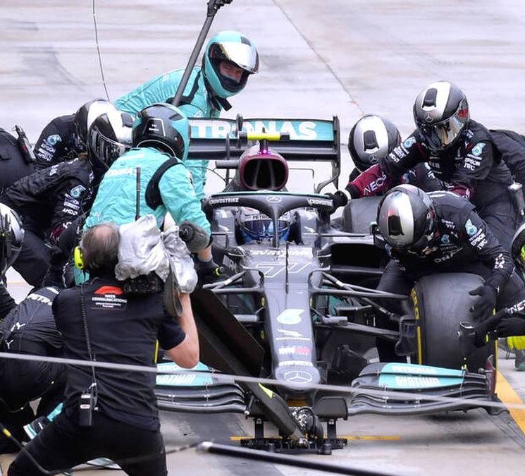
Einstieg

Slide 4


Software schrieben ist ein Entwicklungsprozess
Viele repetitive Aufgaben:
- Kompilieren
- Bündeln
- Testen

Slide 5

Software schrieben ist ein Entwicklungsprozess
Software schreiben ist Teamarbeit

Slide 6


Continuous Integration
Entwicklungsphilosophie: Kontinuierlich kleine Komponenten zu mergen
Weiterentwicklung: Continuous Deployment
Vorteile:
Bessere Softwarequalität
Frühe Fehler Detektion
Immer funktionierende Demo vorhanden
Möglichkeit ein CI System zu nutzen

Slide 7
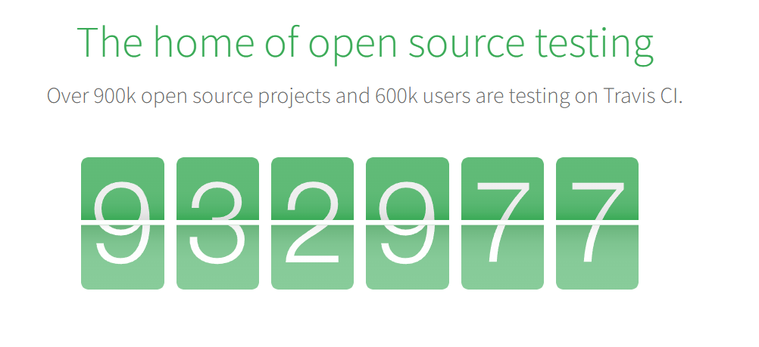
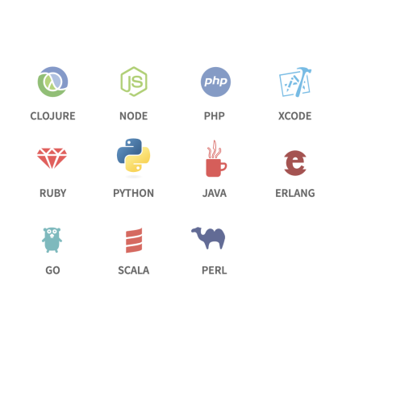
Travis CI
Cloud CI Service für GitHub

Slide 8
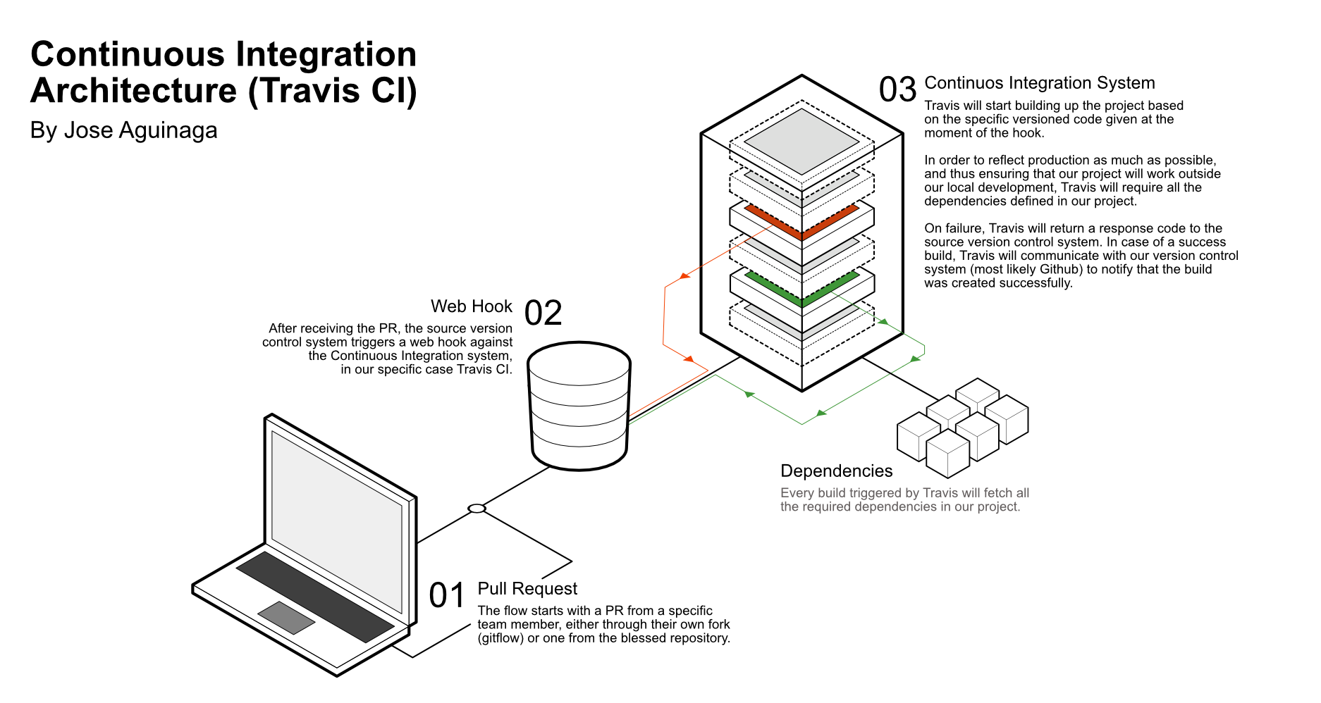
Travis CI

Slide 9
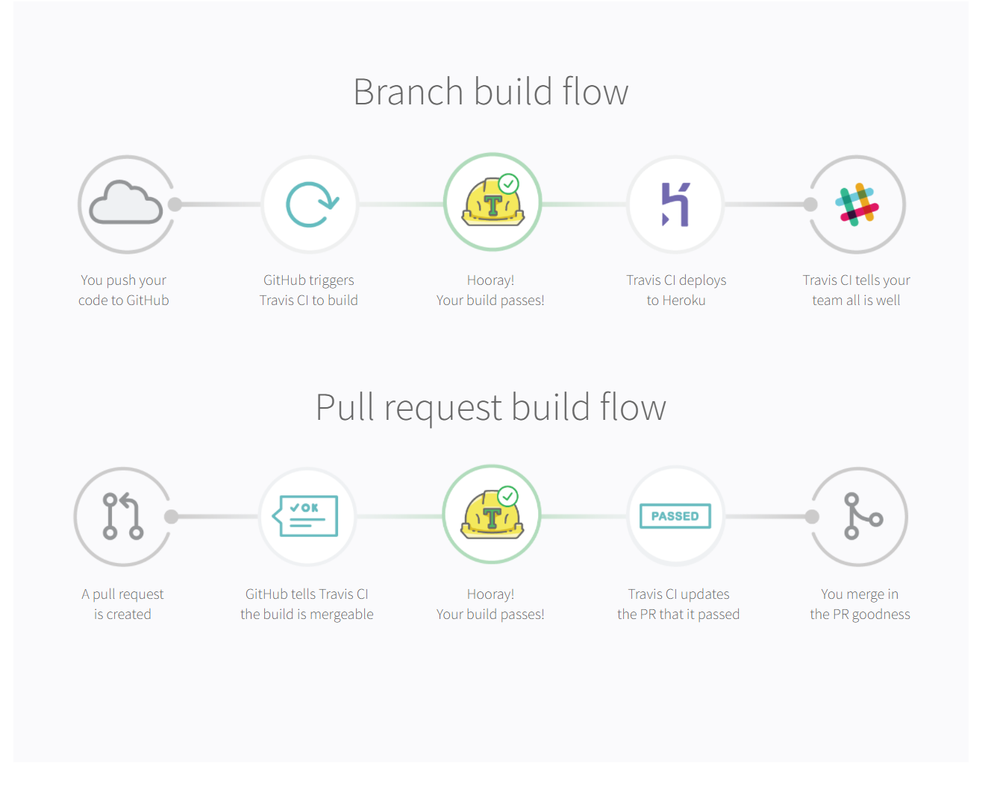

Slide 10
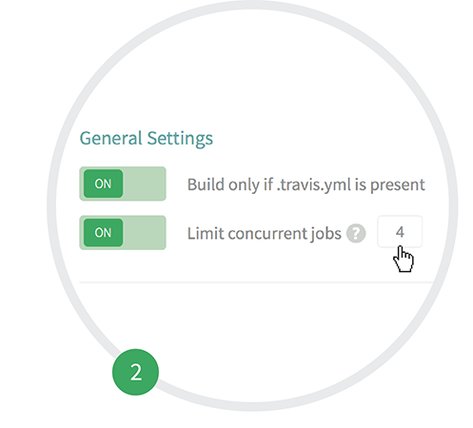
Travis CI

Slide 11

.travis.yaml (.yml)

Slide 12





Alternativen

Slide 13
Eigene Erfahrungen
https://github.com/yschiebelhut/odata-mock-server

Slide 14

Vielen Dank fürs Zuhören!

